Slide 1

DẠY HỌC TRÊN TRUYỀN HÌNH
Giáo viên: Nguyễn Phương Thanh
Trường THCS Giảng Võ – Quận Ba Đình

Slide 2
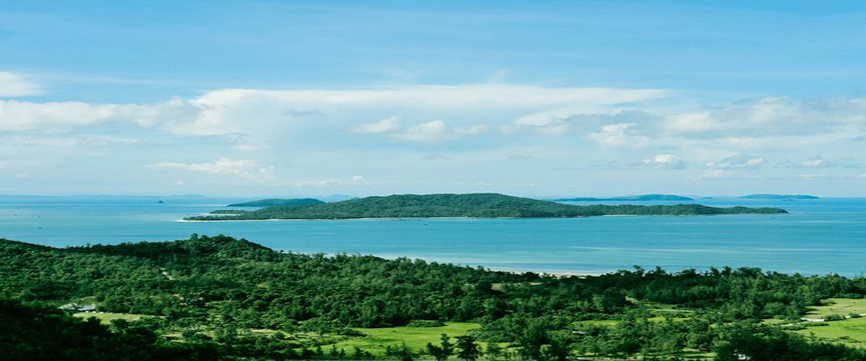
Cô Tô
(Tiết 2)
-Nguyễn Tuân-

Slide 3
MỤC TIÊU BÀI HỌC
Kiến thức: - Cảm nhận được vẻ đẹp sinh động, trong sáng của bức tranh thiên nhiên và đời sống con người ở vùng đảo Cô Tô được miêu tả trong bài văn.
- Thấy được nghệ thuật miêu tả và tài năng sử dụng ngôn ngữ điêu luyện của tác giả.
Kĩ năng: - Có kĩ năng đọc diễn cảm.
- Có kĩ năng phân tích, cảm thụ văn bản qua các chi tiết hình ảnh và ngôn ngữ đặc sắc.
Tình cảm, thái độ:
Có tình cảm yêu mến, gắn bó với quê hương, đất nước.

Slide 4
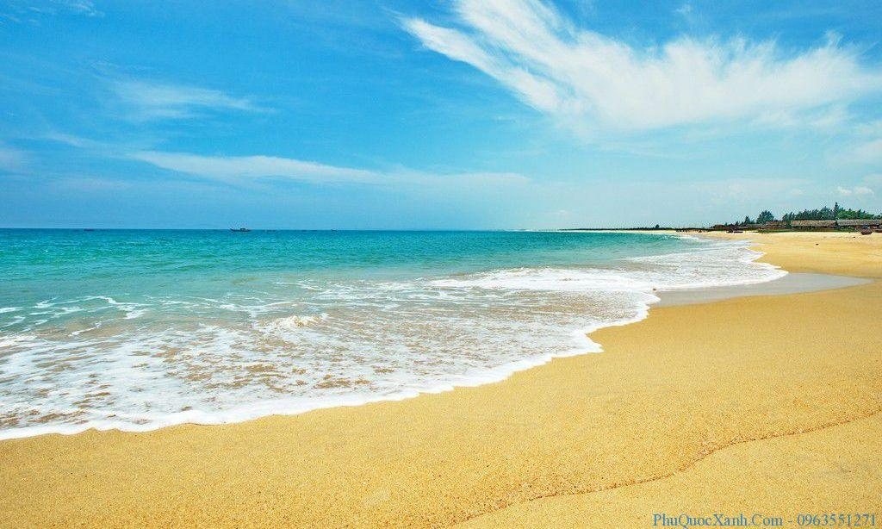
TRÒ CHƠI
Những mảnh ghép bí ẩn

Slide 5
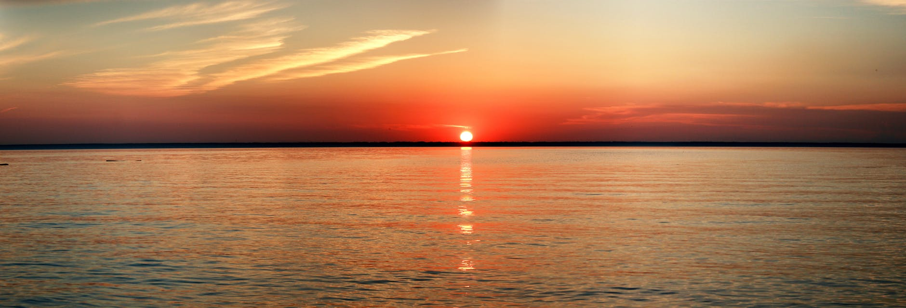
Bằng hai từ, hãy khái quát
nét nổi bật trong phong cách
của nhà văn Nguyễn Tuân.
Hai từ nêu lên nhận xét khái quát
về bức tranh toàn cảnh Cô Tô
sau cơn bão là gì?
ĐỘC ĐÁO, TÀI HOA
TRONG TRẺO, SÁNG SỦA
Tác giả đã ngắm bức tranh
toàn cảnh về quần đảo Cô Tô
từ địa điểm nào?
Ngắm bức tranh toàn cảnh đảo
Cô Tô sau cơn bão, tác giả đã
trào dâng lên cảm xúc gì?
NÓC ĐỒN BIÊN PHÒNG
YÊU MẾN

Slide 6
CÔ TÔ
Vẻ đẹp của thiên nhiên
Vẻ đẹp của cuộc sống con người
Toàn cảnh Cô Tô sau cơn bão
Cảnh mặt trời
mọc trên biển
Cô Tô

Slide 7
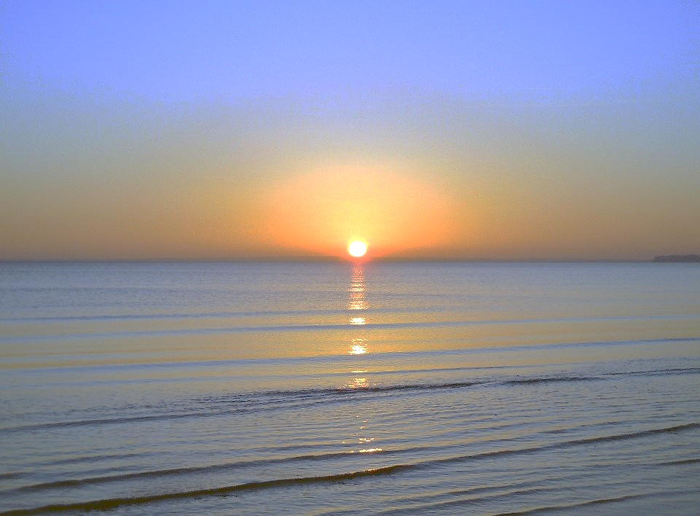
II. Tìm hiểu chi tiết
1. Vẻ đẹp của thiên nhiên
a. Toàn cảnh Cô Tô sau cơn bão
b. Cảnh mặt trời mọc trên biển Cô Tô

Slide 8
Phim mặt trời mọc

Slide 9

… Mặt trời lại rọi lên ngày thứ sáu của tôi trên đảo Thanh Luân một cách thật quá là đầy đủ. Tôi dậy từ canh tư. Còn tối đất, cố đi mãi trên đá đầu sư, ra thấu đầu mũi đảo. Và ngồi đó rình mặt trời lên. Điều tôi dự đoán, thật là không sai. Sau trận bão, chân trời, ngấn bể sạch như một tấm kính lau hết mây hết bụi. Mặt trời nhú lên dần dần, rồi lên cho kì hết. Tròn trĩnh, phúc hậu như lòng đỏ một quả trứng thiên nhiên đầy đặn. Quả trứng hồng hào thăm thẳm và đường bệ đặt lên một mâm bạc đường kính mâm rộng bằng cả một cái chân trời màu ngọc trai nước biển hửng hồng. Y như một mâm lễ phẩm tiến ra từ trong bình minh để mừng cho sự trường thọ của tất cả những người chài lưới trên muôn thuở biển Đông. Vài chiếc nhạn mùa thu chao đi chao lại trên mâm bể sáng dần lên cái chất bạc nén. Một con hải âu bay ngang, là là nhịp cánh…

Slide 10
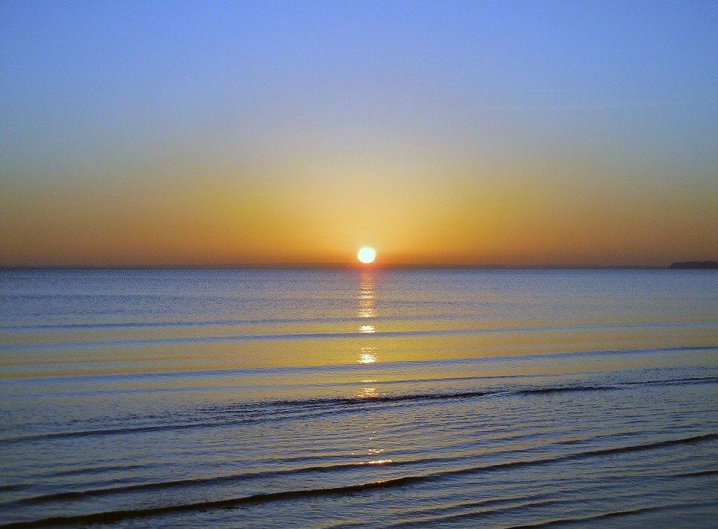
II. Tìm hiểu chi tiết
1. Vẻ đẹp của thiên nhiên
a. Toàn cảnh Cô Tô sau cơn bão
b. Cảnh mặt trời mọc trên biển
- Thời gian miêu tả: ngày thứ sáu trên đảo Thanh Luân
- Địa điểm quan sát và miêu tả: từ thấu đầu mũi đảo
=> Thời gian và điểm nhìn thuận lợi để quan sát và cảm nhận được hết vẻ đẹp của buổi bình minh trên biển Cô Tô

Slide 11
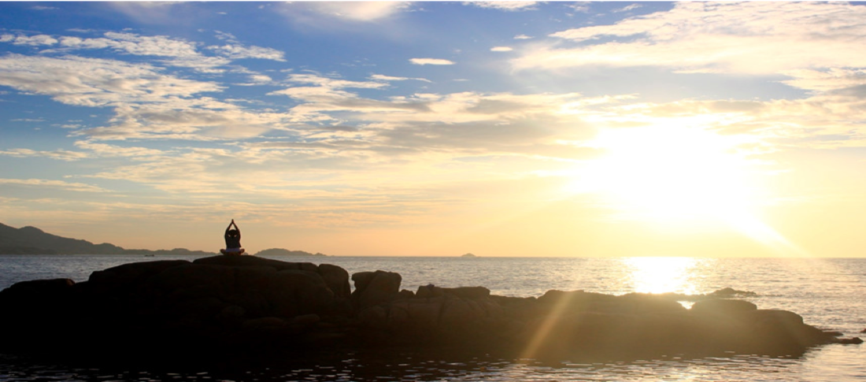
Tôi dậy từ canh tư. Còn tối đất, cố đi mãi trên đá đầu sư, ra thấu đầu mũi đảo. Và ngồi đó rình mặt trời lên.

Slide 12
Tôi dậy từ canh tư. Còn tối đất, cố đi mãi trên đá đầu sư, ra thấu đầu mũi đảo. Và ngồi đó rình mặt trời lên.
=> Thưởng thức cái đẹp một cách công phu

Slide 13
II. Tìm hiểu chi tiết
1. Vẻ đẹp của thiên nhiên
a. Toàn cảnh Cô Tô sau cơn bão
b. Cảnh mặt trời mọc trên biển
Cảnh vật:
+ Trước khi mặt trời mọc:
+ Khi mặt trời mọc:
=> Miêu tả theo trình tự thời gian

Slide 14
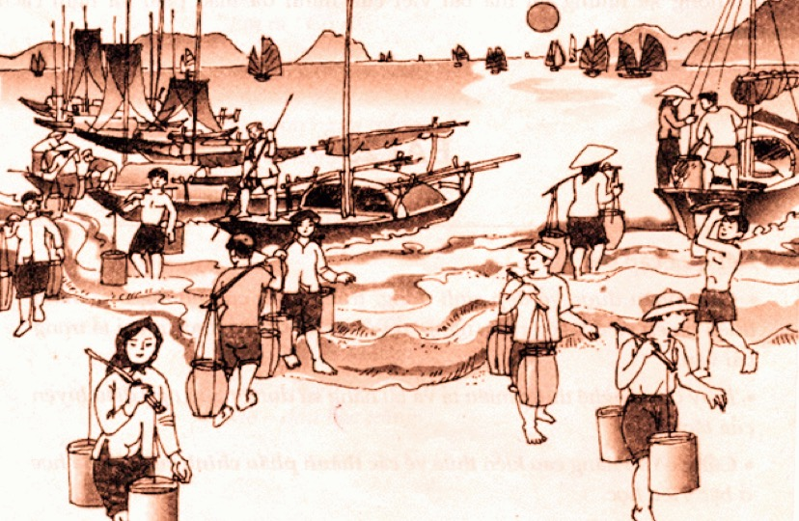
Cảnh vật:
+ Trước khi mặt trời mọc:
chân trời, ngấn bể sạch như tấm kính lau hết mây hết bụi.
→ Nghệ thuật so sánh
→ Khung cảnh khoáng đạt, tinh khôi

Slide 15
Hãy gạch chân những từ ngữ, hình ảnh
miêu tả cảnh mặt trời lên.
Cảnh vật:
+ Khi mặt trời mọc:
* Mặt trời … tròn trĩnh phúc hậu như lòng đỏ một quả trứng thiên nhiên đầy đặn.
*Quả trứng hồng hào thăm thẳm và đường bệ đặt lên một cái mâm bạc…. rộng bằng cả một cái chân trời màu ngọc trai nước biển hửng hồng.
* Y như một mâm lễ phẩm tiến ra từ trong bình minh để mừng cho sự trường thọ của tất cả những người chài lưới…
→ Nghệ thuật: so sánh

Slide 16
Cảnh vật:
+ Khi mặt trời mọc:
* Mặt trời … tròn trĩnh phúc hậu như lòng đỏ một quả trứng thiên nhiên đầy đặn.
*Quả trứng hồng hào thăm thẳm và đường bệ đặt lên một cái mâm bạc…. rộng bằng cả một cái chân trời màu ngọc trai nước biển hửng hồng.
* Y như một mâm lễ phẩm tiến ra từ trong bình minh để mừng cho sự trường thọ của tất cả những người chài lưới…
ẩn dụ
→ Nghệ thuật: so sánh,

Slide 17
Cảnh vật:
+ Khi mặt trời mọc:
* Mặt trời … tròn trĩnh phúc hậu như lòng đỏ một quả trứng thiên nhiên đầy đặn.
*Quả trứng hồng hào thăm thẳm và đường bệ đặt lên một cái mâm bạc…. rộng bằng cả một cái chân trời màu ngọc trai nước biển hửng hồng.
* Y như một mâm lễ phẩm tiến ra từ trong bình minh để mừng cho sự trường thọ của tất cả những người chài lưới…
→ Nghệ thuật: so sánh,
ẩn dụ

Slide 18
Cảnh vật:
+ Khi mặt trời mọc:
* Mặt trời … tròn trĩnh phúc hậu như lòng đỏ một quả trứng thiên nhiên đầy đặn.
*Quả trứng hồng hào thăm thẳm và đường bệ đặt lên một cái mâm bạc…. rộng bằng cả một cái chân trời màu ngọc trai nước biển hửng hồng.
* Y như một mâm lễ phẩm tiến ra từ trong bình minh để mừng cho sự trường thọ của tất cả những người chài lưới…
→ Từ ngữ chỉ màu sắc, hình dáng, tính chất

Slide 19
Cảnh vật:
+ Khi mặt trời mọc:
* Mặt trời … tròn trĩnh phúc hậu như lòng đỏ một quả trứng thiên nhiên đầy đặn.
*Quả trứng hồng hào thăm thẳm và đường bệ đặt lên một cái mâm bạc…. rộng bằng cả một cái chân trời màu ngọc trai nước biển hửng hồng.
* Y như một mâm lễ phẩm tiến ra từ trong bình minh để mừng cho sự trường thọ của tất cả những người chài lưới…
→ Từ Hán Việt

Slide 20
Cảnh vật:
+ Khi mặt trời mọc:
* Mặt trời … tròn trĩnh phúc hậu như lòng đỏ một quả trứng thiên nhiên đầy đặn.
*Quả trứng hồng hào thăm thẳm và đường bệ đặt lên một cái mâm bạc…. rộng bằng cả một cái chân trời màu ngọc trai nước biển hửng hồng.
* Y như một mâm lễ phẩm tiến ra từ trong bình minh để mừng cho sự trường thọ của tất cả những người chài lưới…
→ Bức tranh hùng vĩ, rực rỡ, tráng lệ

Slide 21
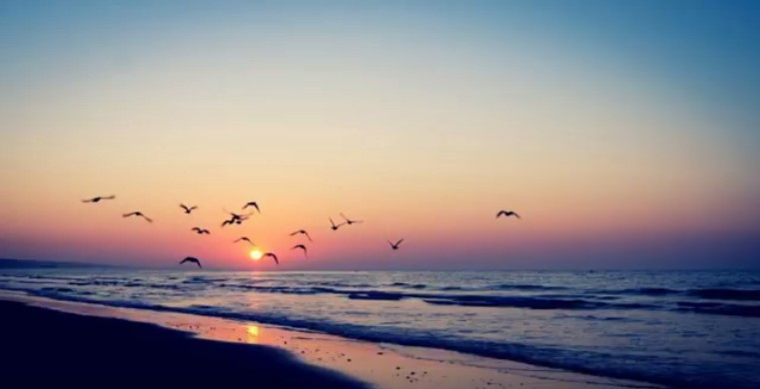
Cảnh vật:
+ Khi mặt trời mọc:
Vài chiếc nhạn mùa thu chao đi chao lại…
Một con hải âu bay ngang, là là nhịp cánh…
→ Nét chấm phá tôn lên vẻ thanh bình của biển Cô Tô

Slide 22
II. Tìm hiểu chi tiết
1. Vẻ đẹp của thiên nhiên
a. Toàn cảnh Cô Tô sau cơn bão
b. Cảnh mặt trời mọc trên biển
Nghệ thuật:
Quan sát, miêu tả tinh tế, có chọn lọc
Sử dụng từ ngữ chính xác, độc đáo
So sánh, ẩn dụ giàu sức gợi cảm
=> Bức tranh mặt trời mọc thật rực rỡ, tráng lệ và giàu chất thơ.
=> Thể hiện cảm xúc hân hoan và niềm say mê của tác giả.

Slide 23
Bức tranh thiên nhiên Cô Tô tươi đẹp, trong trẻo và đầy sức sống.

Slide 24


Slide 25
II. Tìm hiểu chi tiết
1. Vẻ đẹp của thiên nhiên
2. Vẻ đẹp của cuộc sống con người
- Địa điểm quan sát và miêu tả: quanh cái giếng nước ngọt ria đảo Thanh Luân

Slide 26
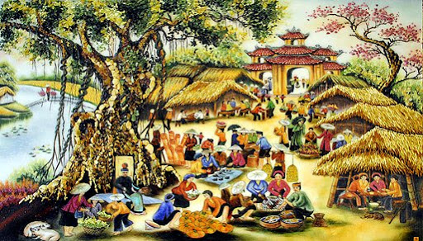
Sinh hoạt quanh cái giếng nước ngọt ria một hòn đảo…
…vui như một cái bến và đậm đà mát nhẹ hơn mọi cái chợ trong đất liền

Slide 27
II. Tìm hiểu chi tiết
1. Vẻ đẹp của thiên nhiên
2. Vẻ đẹp của cuộc sống con người
- Điạ điểm quan sát và miêu tả: quanh cái giếng nước ngọt ria đảo Thanh Luân
=> Điểm nhìn thuận lợi để có thể quan sát và cảm nhận được rõ nét cuộc sống trên đảo Cô Tô.

Slide 28
II. Tìm hiểu chi tiết
1. Vẻ đẹp của thiên nhiên
2. Vẻ đẹp của cuộc sống con người
- Cảnh sinh hoạt:
+ Chỗ cái giếng: không biết bao nhiêu là người đến…
+ Chỗ bãi đá: bao nhiêu là thuyền của hợp tác xã…
+ Thùng, cong và gánh nối tiếp đi đi về về
+ Vợ chồng anh hùng Châu Hoà Mãn: chồng gánh nước - vợ địu con, trông dịu dàng yên tâm như cái hình ảnh biển cả là mẹ hiền mớm cá cho lũ con lành.

Slide 29
II. Tìm hiểu chi tiết
1. Vẻ đẹp của thiên nhiên
2. Vẻ đẹp của cuộc sống con người
Nghệ thuật:
- Kể và tả có chọn lọc
- Hình ảnh so sánh giàu sức biểu cảm
=> Cuộc sống khẩn trương, tấp nập mà thanh bình, yên vui.
=> Thể hiện tình cảm trìu mến, tin yêu của tác giả.

Slide 30
Nguyễn Tuân là nhà văn suốt đời đi tìm cái Đẹp, cái Thật.
(Nguyễn Đình Thi)

Slide 31
CÔ TÔ
NỘI DUNG
NGHỆ THUẬT
Thiên nhiên trong sáng, tươi đẹp
Cuộc sống con người thanh bình
Ngôn ngữ điêu luyện
Miêu tả tinh tế, giàu sức biểu cảm
Nguyễn Tuân tha thiết yêu mến biển đảo Cô Tô
=> Yêu quê hương, đất nước
Nhà văn độc đáo,
tài hoa, uyên bác

Slide 32
III. Tổng kết
Ghi nhớ (SGK trang 91)

Slide 33
Phim Cô Tô

Slide 34
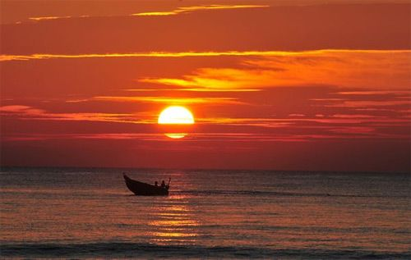
BÀI TẬP
Bài 1: Học tập cách miêu tả của Nguyễn Tuân, hãy viết một đoạn văn khoảng 8 câu miêu tả cảnh bình minh hoặc hoàng hôn ở quê hương con.

Slide 35

HƯỚNG DẪN VIẾT ĐOẠN VĂN
Giới thiệu chung về
cảnh bình minh (hoàng hôn) ở quê hương.
Trước khi
mặt trời mọc (lặn)
Khi mặt trời
mọc (lặn)
Sau khi
mặt trời mọc (lặn)
Khẳng định cảm nghĩ về cảnh bình minh (hoàng hôn).
Nêu cảm nghĩ về quê hương, đất nước.
Nhớ học tập Nguyễn Tuân: cách lựa chọn điểm nhìn miêu tả, sử dụng
hình ảnh so sánh liên tưởng chính xác, từ ngữ giàu sức biểu cảm.

Slide 36
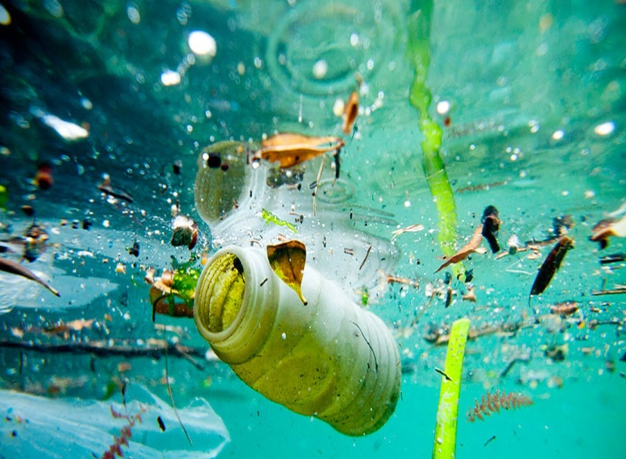
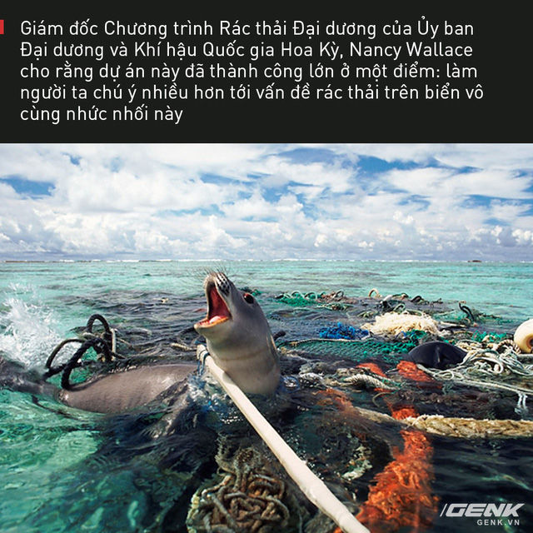
BÀI TẬP
Bài 2: Lấy tiêu đề: “ NẾU CON LÀ…”, hãy thử xây dựng một dự án mà con (hoặc con và nhóm bạn) sẽ làm để góp phần bảo vệ môi trường biển đảo.

Slide 37
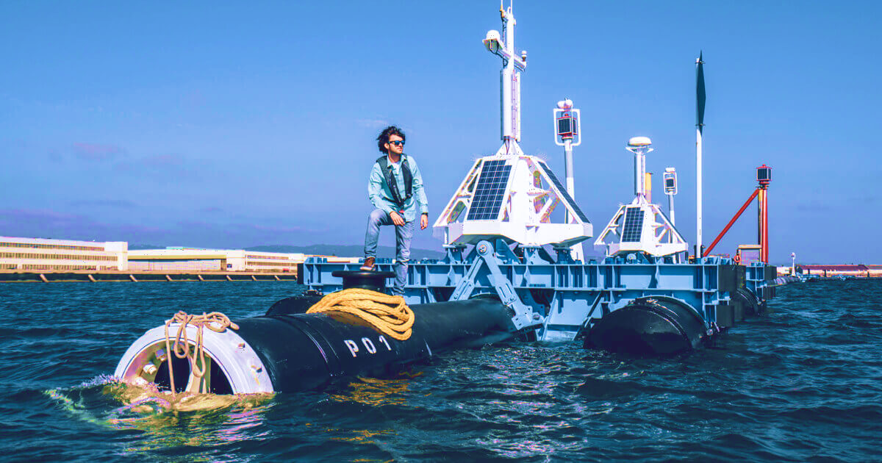
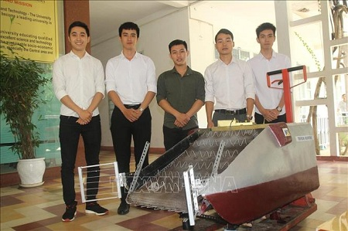
Dự án Ocean Cleanup của Boyan Slat (Hà Lan)
Dự án của sinh viên Đại học Bách Khoa (Đà Nẵng) chế tạo máy lọc rác

Slide 38
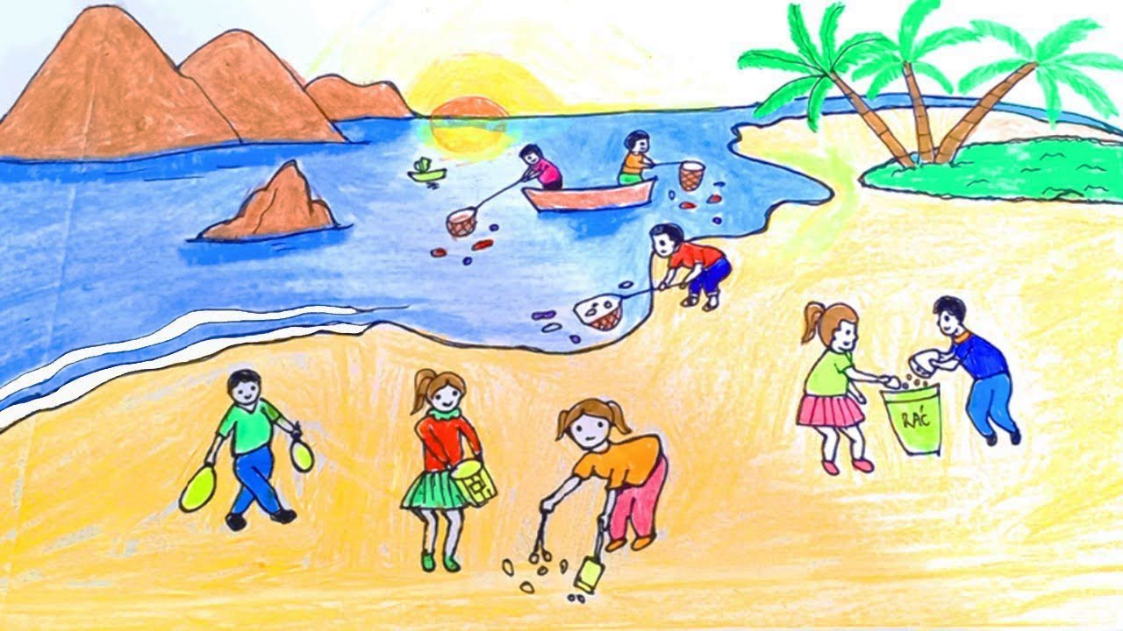
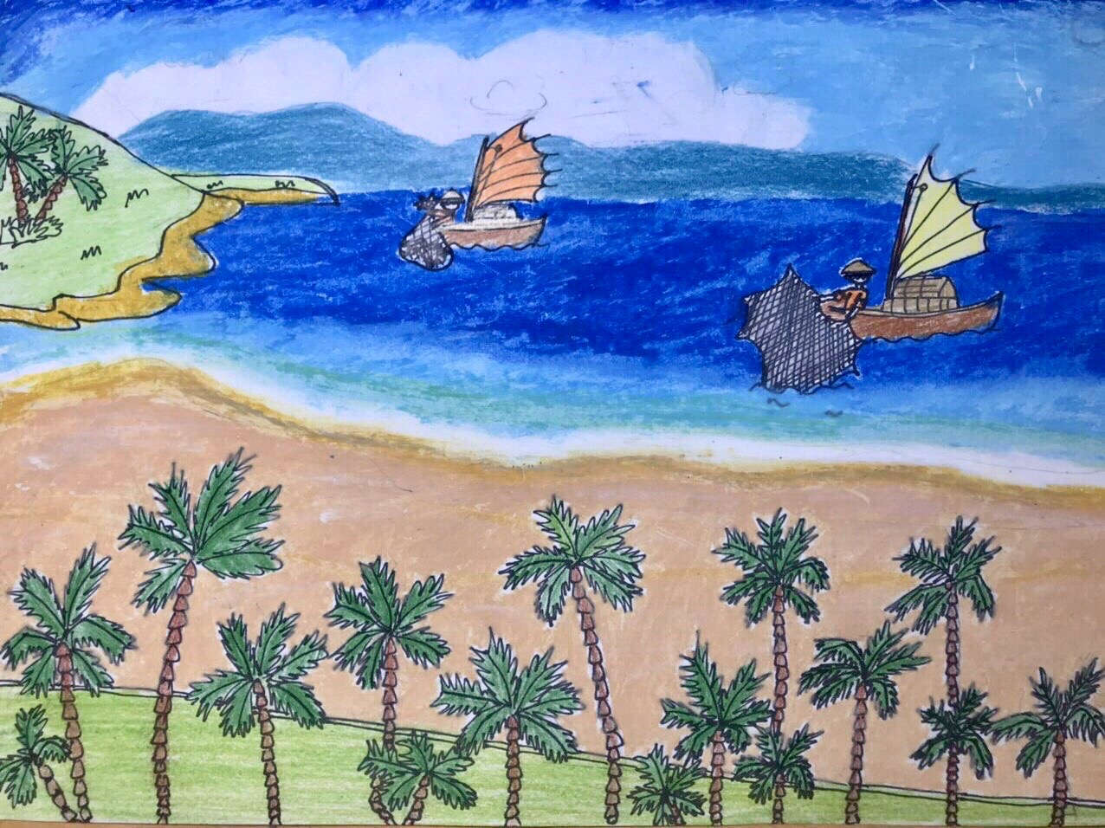
Vẽ tranh về chủ đề “Biển đảo quê hương”

Slide 39
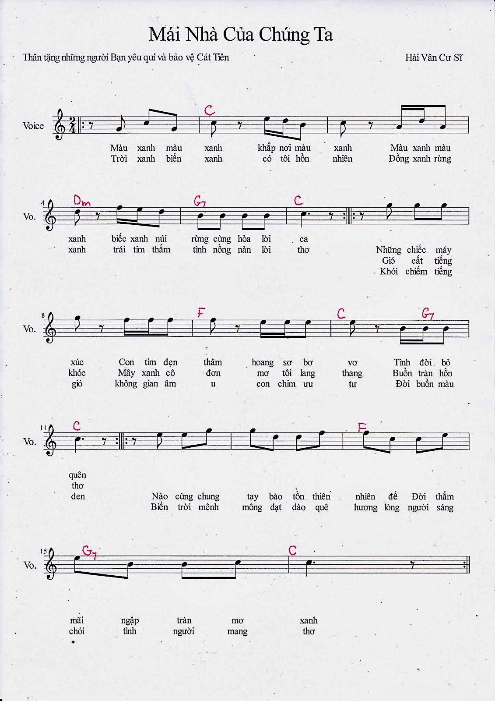
Sáng tác ca khúc về chủ đề “Bảo vệ biển”

Slide 40
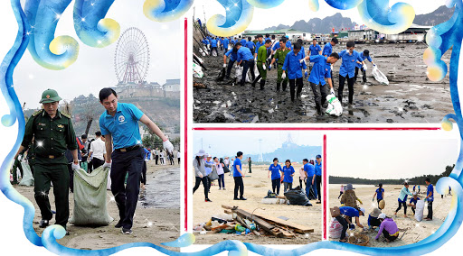
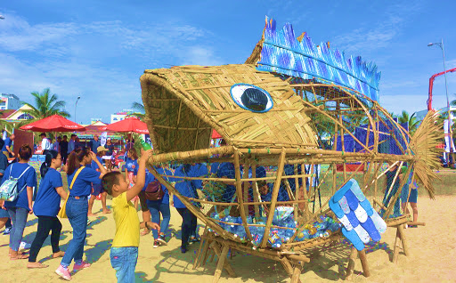
Kêu gọi mọi người cùng làm sạch môi trường biển
Dự án “Cá Bống ăn rác”

Slide 41
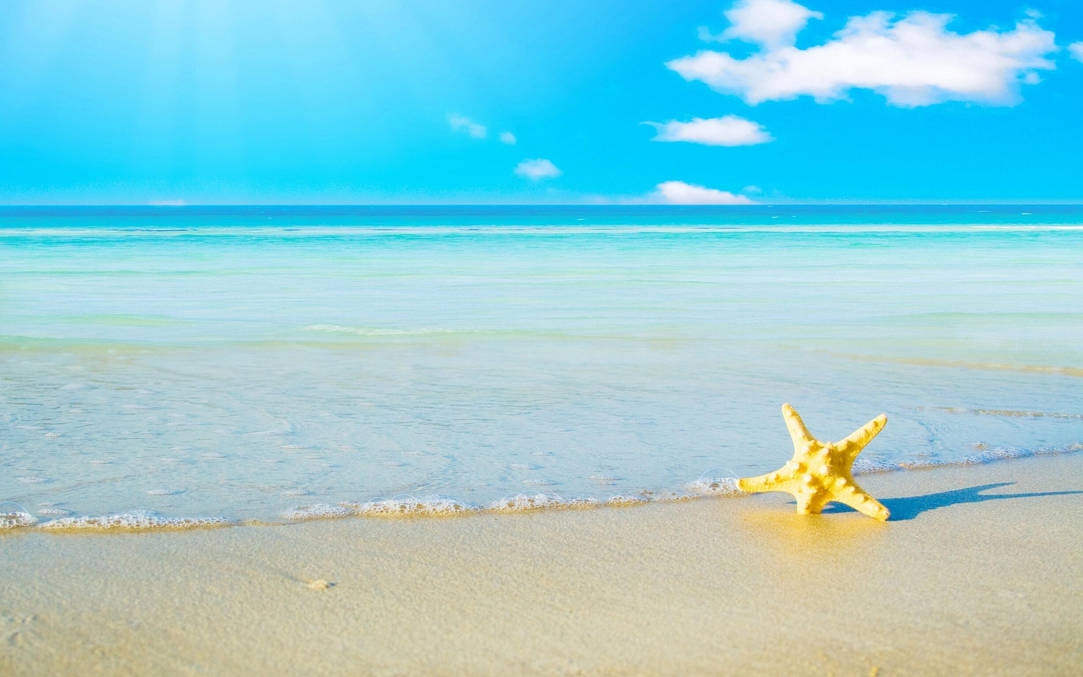
HƯỚNG DẪN TỰ HỌC
1. Nắm vững nội dung và nghệ thuật của văn bản vừa học.
2. Làm bài tập 1,2.
3. Đọc và soạn bài “Cây tre Việt Nam”.

Slide 42
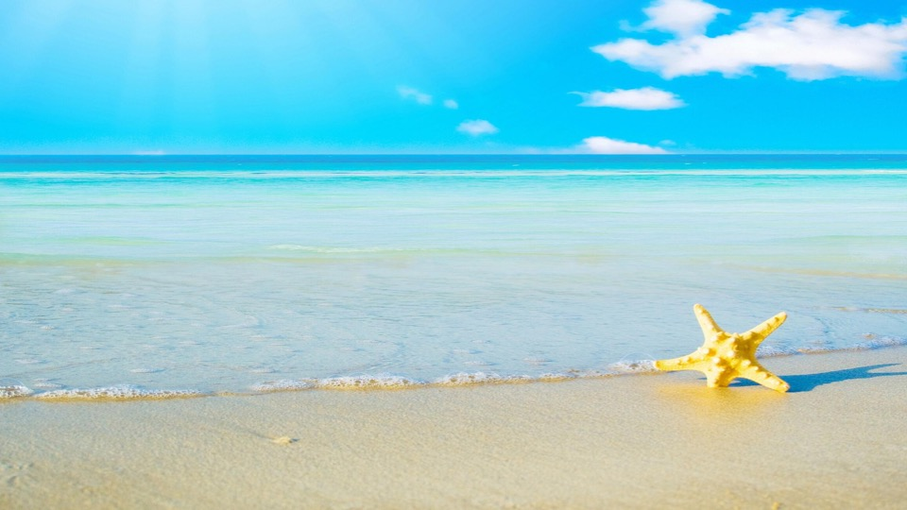
Chào tạm biệt các con
và hẹn gặp lại!

